Slide 2
এইচ, এম, মতিউর রহমান
সহকারি শিক্ষক (ব্যবসায় শিক্ষা)
পটুয়াখালী সরকারি বালিকা উচ্চ বিদ্যালয়, পটুয়াখালী।
মোবাইল-০১৭১৬-২২৪৪২৫
Email-matiur.ptk@gmail.com
অধ্যায়ঃ চতুর্থ
পিড়িয়ডঃ ৫ম
সময়ঃ ৫০ মিনিট
তারিখঃ ০6/10/২০১9 ইং

Slide 3
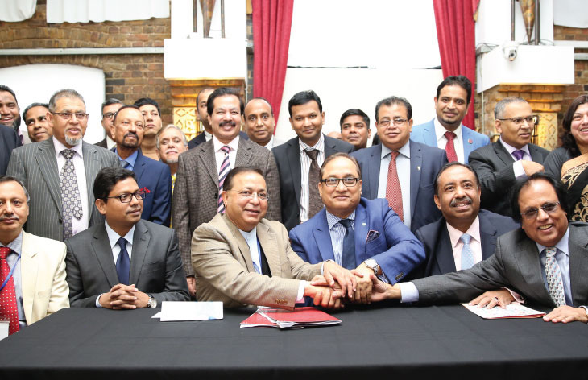
অংশীদারি ব্যবসায়ে সর্বনিম্ন ও সর্বোচ্চ সদস্য সংখ্যা কত ?
২ থেকে ২০ জন

Slide 4
কোন ব্যবসায় যদি সদস্য সংখ্যা ২০ জনের অধিক হয় তাহলে কোন ধরনের ব্যবসায় করতে হবে ?
যৌথ মূলধনী ব্যবসায়

Slide 5
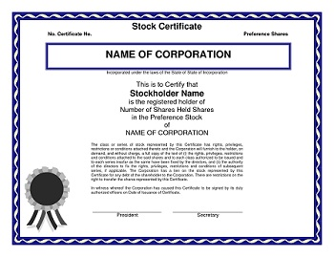
কোন ব্যবসায় শেয়ার বিক্রি করে সদস্য সংগ্রহ করতে পারে ?
যৌথ মূলধনী ব্যবসায় শেয়ার

Slide 6
যৌথ মূলধনী ব্যবসায়

Slide 7
আজকের পাঠ শেষে শিক্ষার্থীরা-----
1। যৌথ মূলধনী ব্যবসায়ের ধারণা ব্যাখ্যা করতে পারবে।
২। যৌথ মূলধনী ব্যবসায়ের বৈশিষ্ট্য বর্ণনা করতে পারবে।

Slide 8
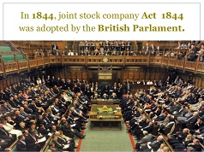
সর্বপ্রথম কোম্পানি আইন পাশ হয় ব্রিটেনে ১৮৪৪ সালে যা “The Joint stock Company Act 1844” নামে পরিচিত ছিল। ব্রিটিশ শাসিত ভারতীয় উপমহাদেশে প্রথম কোম্পানী আইন পাশ হয় ১৮৫০ সালে।

Slide 9
১৯১৩ সালে ভারতীয় কোম্পানী আইন আবার নতুন করে পাশ হয়। স্বাধীন বাংলাদেশেও অনেক বছর যাবত ১৯১৩ সালের কোম্পানী আইন চালু ছিল।

Slide 10
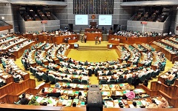
কোম্পানী আইনের ব্যাপক সংস্কার করে ১৯৯৪ সালে বাংলাদেশে নতুন কোম্পানী আইন প্রবর্তন করা হয়। বর্তমানে বাংলাদেশের সকল কোম্পানী ব্যবসায় ১৯৯৪ সালের আইন অনুযায়ী পরিচালিত হচ্ছে।

Slide 11
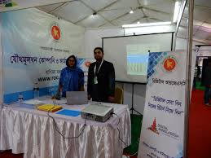
একক কাজ
যৌথ মূলধনী ব্যবসায় কাকে বলে ?
স মা ধা ন
কোম্পানী সংগঠন হলো আইন দ্বারা সৃষ্ট, পৃথক অস্তিত্বসম্পন্ন, কৃত্রিম ব্যক্তি সত্তার অধিকারী এবং সীমিত দায়ের এমন এক ধরনের প্রতিষ্ঠান যেখানে কতিপয় ব্যক্তি মুনাফা অর্জনের উদ্দেশ্যে যৌথভাবে মূলধন বিনিয়োগ করে।

Slide 12
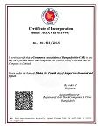
যৌথ মূলধনী ব্যবসায়ের বৈশিষ্ট্য
1. | আইন সৃষ্ট প্রতিষ্ঠান
 | যৌথ মূলধনী কোম্পানী একটি আইনসৃস্ট ব্যবসায় সংগঠন। বাংলাদেশের কোম্পানীসমূহ ১৯৯৪ সালের কোম্পানী আইন অনুযায়ী গঠিত, পরিচালিত ও নিয়ন্ত্রিত হয় বলে একে আইন সৃস্ট প্রতিষ্ঠান বলে।

Slide 13
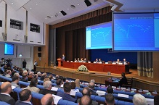
২. | সদস্য সংখ্যা
প্রাইভেট লিমিটেড কোম্পানীর ক্ষেত্রে সর্বনিম্ন ২ জন এবং সর্বোচ্চ ৫০ জন এবং পাবলিক লিমিটেড কোম্পানীর ক্ষেত্রে সর্বনিম্ন সদস্য ৭ জন এবং সর্বোচ্চ সংখ্যা শেয়ার সংখ্যা দ্বারা সীমাবদ্ধ।

Slide 14
৩. | স্বেচ্ছামূলক সংগঠন
কোম্পানী ব্যবসায় একটি স্বেচ্ছামূলক প্রতিষ্ঠান। সদস্যদের কেউ ইচ্ছা করলে শেয়ার হস্তান্তরের মাধ্যমে সহজেই ব্যবসায় থেকে বিদায় নিতে পারে। আবার কেউ ইচ্ছা করলে শেয়ার ক্রয়ের মাধ্যমে এর সদস্য পদও লাভ করতে পারে।

Slide 15
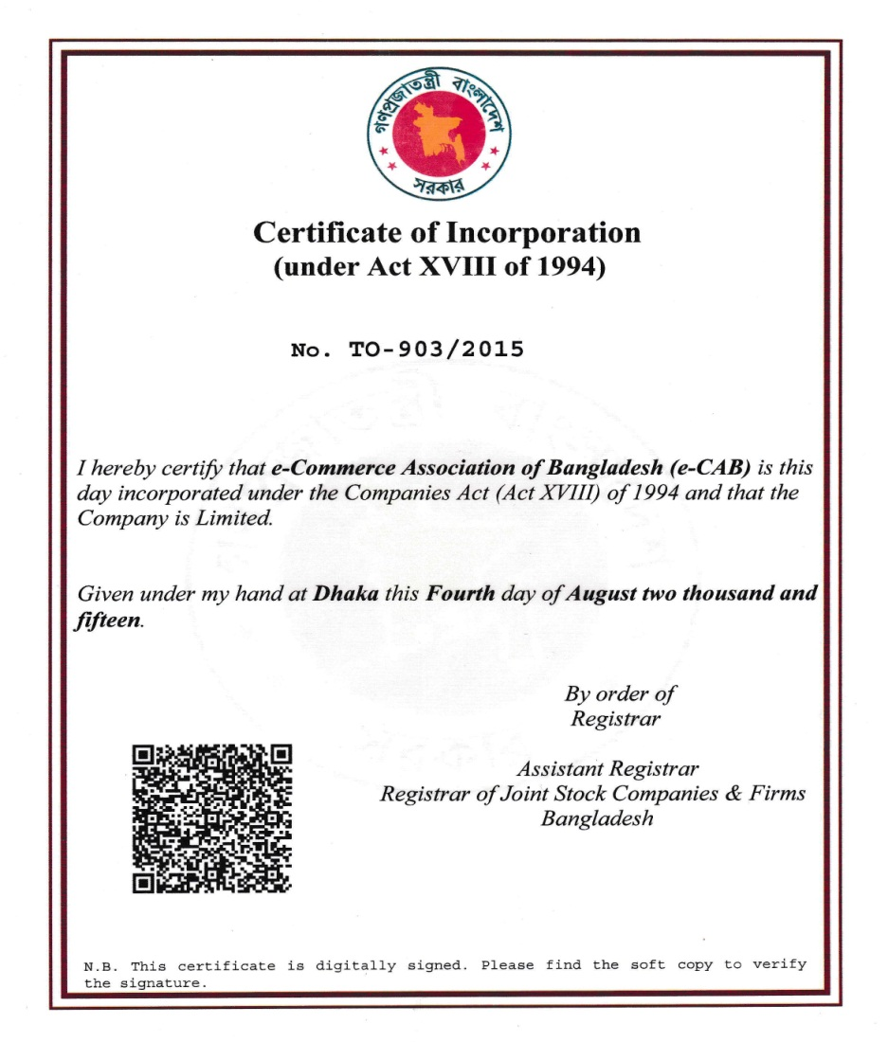
৪. | কৃত্রিম ব্যক্তিসত্তা
আইনের দ্বারা সৃষ্ট বলে এ ব্যবসায়টি কৃত্রিম ব্যক্তি সত্তার অধিকারী। কৃত্রিম ব্যক্তি সত্তা বলতে বোঝায়, ব্যক্তি না হয়েও ব্যক্তির ন্যায় আইনগত মর্যাদা ও অধিকার অর্জন করা।

Slide 16
৫. | চিরন্তন অস্তিত্ব
কোম্পানী ব্যবসায় যেহেতু আইনের মাধ্যমে সৃষ্ট তাই এর বিলুপ্তি ঘটাতে চাইলে তা করতে হবে আইনের আনুষ্ঠানিক প্রক্রিয়ায়। এভাবে সে চিরন্তন অস্তিত্বের মর্যাদা লাভ করে। কোনো শেয়ার হোল্ডারের মৃতু, দেউলিয়াত্ব বা শেয়ার হস্তান্তরের মাধ্যমে কোম্পানির বিলোপ সাধন হয় না।

Slide 17
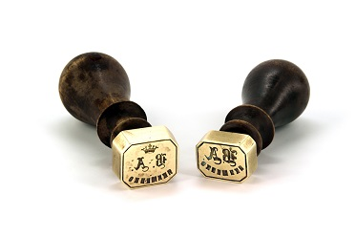
৬. | পৃথক সীলমোহর
ম
কৃত্রিম ব্যক্তি হওয়ার কারণে কোম্পানীকে একটি সিল ব্যবহার করতে হয়।
কোম্পানীর সকল কাজে ও কাগজপত্রে এ সিলের ব্যবহার বাধ্যতামূলক।

Slide 18
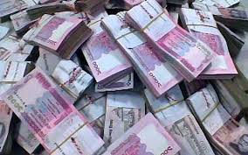
৭. | অধিক মূলধন
আইনগতভাবেই কোম্পানীর মূলধনকে কতকগুলো সমান অংকের ক্ষুদ্র এককে ভাগ করা হয়। শেয়ার বিক্রির মাধ্যমে কোম্পানী মূলধন সংগ্রহ করে।

Slide 19
৮. | মালিকানা হতে ব্যবস্থাপনা পৃথক
কোম্পানী ব্যবসায়ের ক্ষেত্রে কোম্পানীর মালিকানা থেকে ব্যবস্থাপনা সম্পূর্ণ আলাদা। ব্যবস্থাপনার দায়িত্ব থাকে বেতনভুক্ত অন্য একটি পক্ষের উপর। মালিকগণ নীতি নির্ধারণ কাজে অংশগ্রহন করে থাকে।

Slide 20
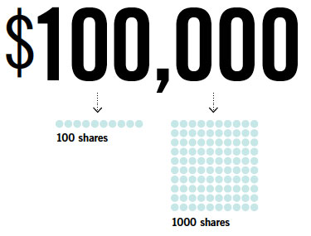
৯. | দায়বদ্ধতা
কোম্পানী ব্যবসায়ের সদস্যগণের দায় সীমিত। সদস্যগণের দায় সাধারণত শেয়ার মূল্য ও প্রতিশ্রুতি দ্বারা সীমাবদ্ধ। অর্থ্যাত যদি কোনো শেয়ার মালিক কোনো কোম্পানির ১০০ টাকা মূল্যের ১০০ টি শেয়ার ক্রয় করেন তাহলে তার দায় শুধু ১০,০০০ টাকার মধ্যে সীমাবদ্ধ থাকবে।

Slide 21
১০. | গণতান্ত্রিক ব্যবস্থাপনা
কোম্পানী ব্যবসায়ের পরিচালনা ও ব্যবস্থাপনায় গণতান্ত্রিক রীতি-নীতি ও মূল্যবোধ অনুসরণ করা হয়। শেয়ার মালিকগণ প্রত্যক্ষভাবে ভোট দিয়ে পরিচালনা পরিষদ নিয়োগ করেন এবং তাদের সিদ্ধান্ত মোতাবেক ব্যবসায় পরিচালিত হয়।

Slide 22
দলীয় কাজ
যৌথ মূলধনী ব্যবসায় বা কোম্পানী সংগঠনের বৈশিষ্ট্যগুলো বিশ্লেষণ করে এর সুবিধা ও অসুবিধাগুলো চিহ্নিত কর।

Slide 23
সমাধান
কোম্পানী সংগঠনের সুবিধা |  | কোম্পানী সংগঠনের অসুবিধা
১. | অধিক মূলধন | ১. | জটিল গঠন প্রণালী
২. | চিরন্তন অস্তিত্ব | ২. | শেয়ার মালিকদের উপেক্ষা
৩. | সীমিত দায় | ৩. | স্বজনপ্রীতি
৪. | শেয়ার হস্তান্তর যোগ্যতা | ৪. | আইনের কড়াকড়ি
৫. | সুদক্ষ পরিচালনা | ৫. | পরিচালনা ব্যয়ের আধিক্য
৬. | বৃহদায়তন কারবার গঠন | ৬. | গোপনীয়তা প্রকাশ

Slide 24
মূল্যায়ন
প্রশ্ন | উত্তর
১। যৌথ মূলধনী ব্যবসায় কত সালের আইন দ্বারা পরিচালিত ?
২। যৌথ মূলধনী ব্যবসায়ের সদস্যদের দায় অসীম না সীমিত ?
৩। প্রাইভেট লিমিটেড কোম্পানীর ক্ষেত্রে সর্বনিম্ন সদস্য সংখ্যা কত ?
৪। যৌথ মূলধনী ব্যবসায়ের মূলধনের প্রতিটি অংশকে কী বলে ?
১। ১৯৯৪
২। সীমিত।
৩। ২ জন।
৪। শেয়ার।

Slide 25
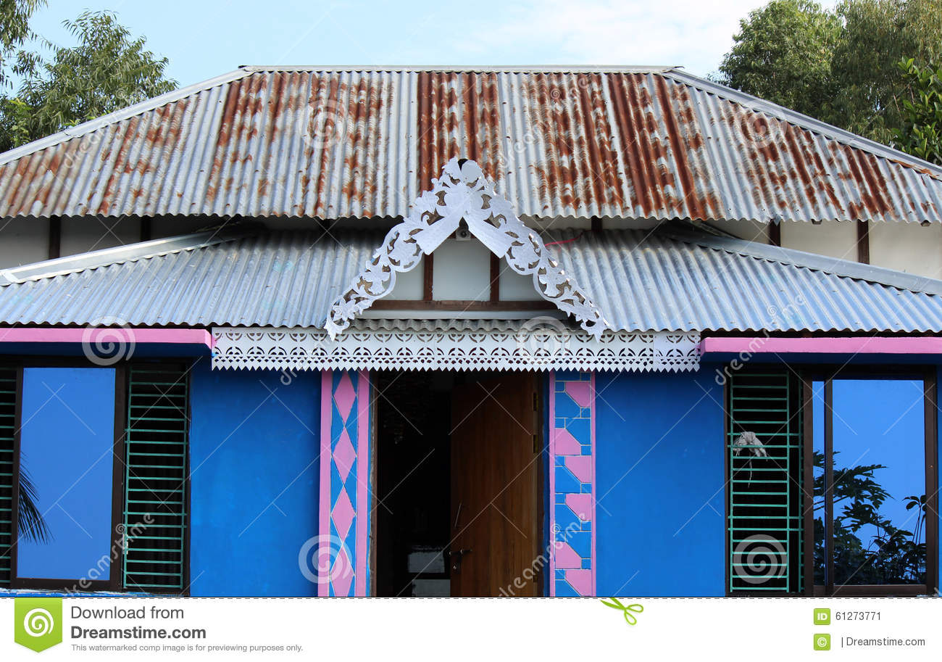
বাড়ির কাজ
যৌথ মূলধনী ব্যবসায়ে অন্যান্য ব্যবসায় হতে কী কী সুবিধা বিদ্যমান ? বর্ণনা কর।

Slide 26
ধ
ন্য
সকলকে
বা
দ

